Slide 1
ПРОГРАММИРОВАНИЕ АЛГОРИТМОВ НА ОСНОВЕ КОНСТРУКТОРА МНОЖЕСТВ C ОПЕРАТОРОМ ВЫВОДА "=>"
Выполнили:
студентка группы М8О-206Б-21 Деревянко Е.А.
студент группы М8О-207Б-21 Павлов И.Д.

Slide 2
Для чего нужны конструкторы множеств?
Конструкторы множеств позволяют записать теоретико-множественные выражения в краткой и удобочитаемой форме. Рассмотрим алгоритм вычисления множества производящих нетерминальных символов V_{p} контекстно-свободной грамматики (КС).

Slide 3
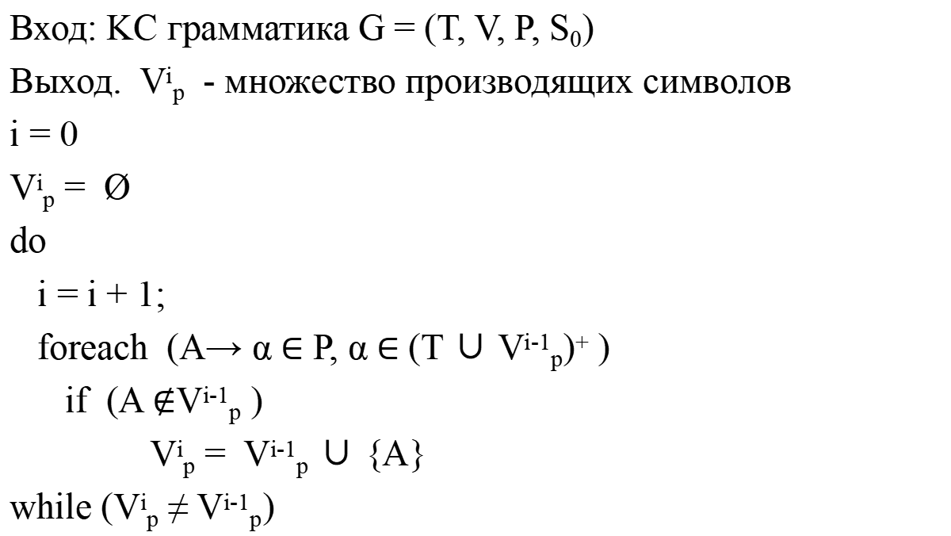
Алгоритм вычисления множества Vp
Вход: KC грамматика G = (T, V, P, S₀)
Выход. V^{i}_{p} - множество производящих символов
i = 0
V^{i}_{p} = Ø
do
i = i + 1;
foreach (A→ α $∈$ P, α $∈$ (T ∪ V^{i-1}_{p})⁺ )
if (A $∉$V^{i-1}_{p} )
V^{i}_{p} = V^{i-1}_{p} ∪ {A}
while (V^{i}_{p} ≠ V^{i-1}_{p})

Slide 4
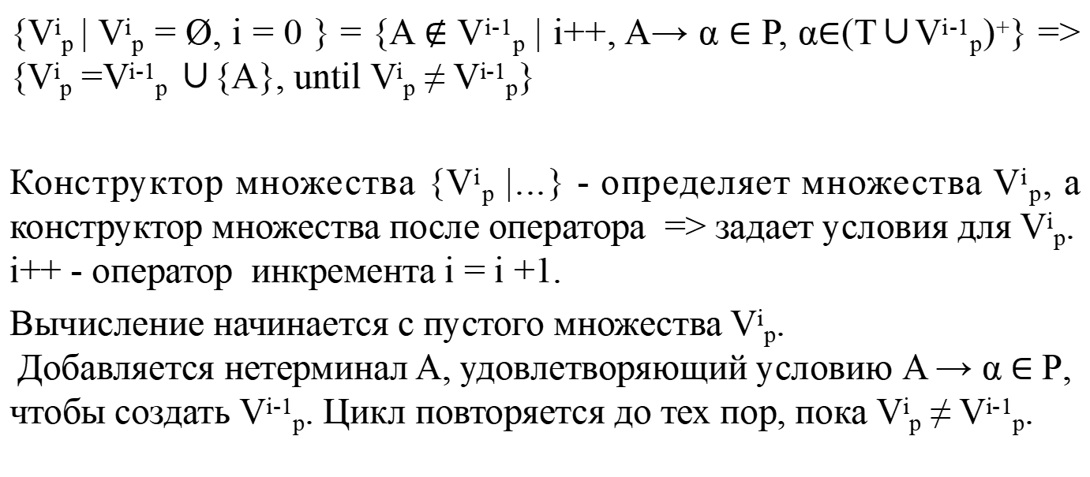
Алгоритм вычисления множества Vp на основе конструкторов множеств
{V^{i}_{p} | V^{i}_{p} = Ø, i = 0 } = {A $∉$ V^{i-1}_{p} | i++, A→ α $∈$ P, α$∈$(T∪V^{i-1}_{p})⁺} => {V^{i}_{p} =V^{i-1}_{p} ∪{A}, until V^{i}_{p} ≠ V^{i-1}_{p}}
Конструктор множества {V^{i}_{p} |...} - определяет множества V^{i}_{p}, а конструктор множества после оператора => задает условия для V^{i}_{p}. i++ - оператор инкремента i = i +1.
Вычисление начинается с пустого множества V^{i}_{p}.
Добавляется нетерминал A, удовлетворяющий условию A → α $$∈$$ P, чтобы создать V^{i-1}_{p}. Цикл повторяется до тех пор, пока V^{i}_{p} ≠ V^{i-1}_{p}.

Slide 5

Алгоритм удаления цепных правил типа foreach
P’ = Ø
foreach (A→αRβ$∈$P)
if (α = ε, β = ε, R$∈$V^{i}_{A})
foreach (R$∈$V^{i}_{A})
if (R→Yρ$∈$P, Y$∉$V^{i}_{A})
P’ = P’∪{A→Yρ}
end
end
else
P’ = P’∪{A→αRβ}
end
end

Slide 6
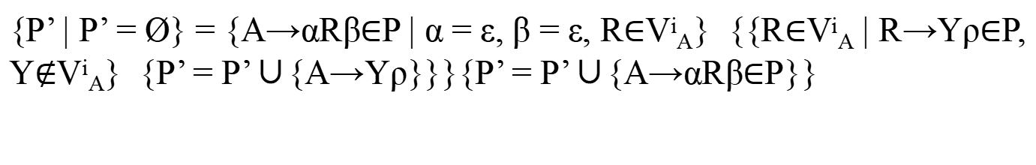
Конструктор множеств для алгоритма устранения цепных правил
{P’ | P’ = Ø} = {A→αRβ$∈$P | α = ε, β = ε, R$∈$V^{i}_{A}} {{R$∈$V^{i}_{A} | R→Yρ$∈$P, Y$∉$V^{i}_{A}} {P’ = P’∪{A→Yρ}}}{P’ = P’∪{A→αRβ$∈$P}}

Slide 7
Спасибо за внимание!

